Slide 1
FOOTBALL LIFE
A MELHOR E MAIS FÁCIL ORGANIZAÇÃO DO SEU CLUBE

Slide 2


LOGOTIPO

Slide 3
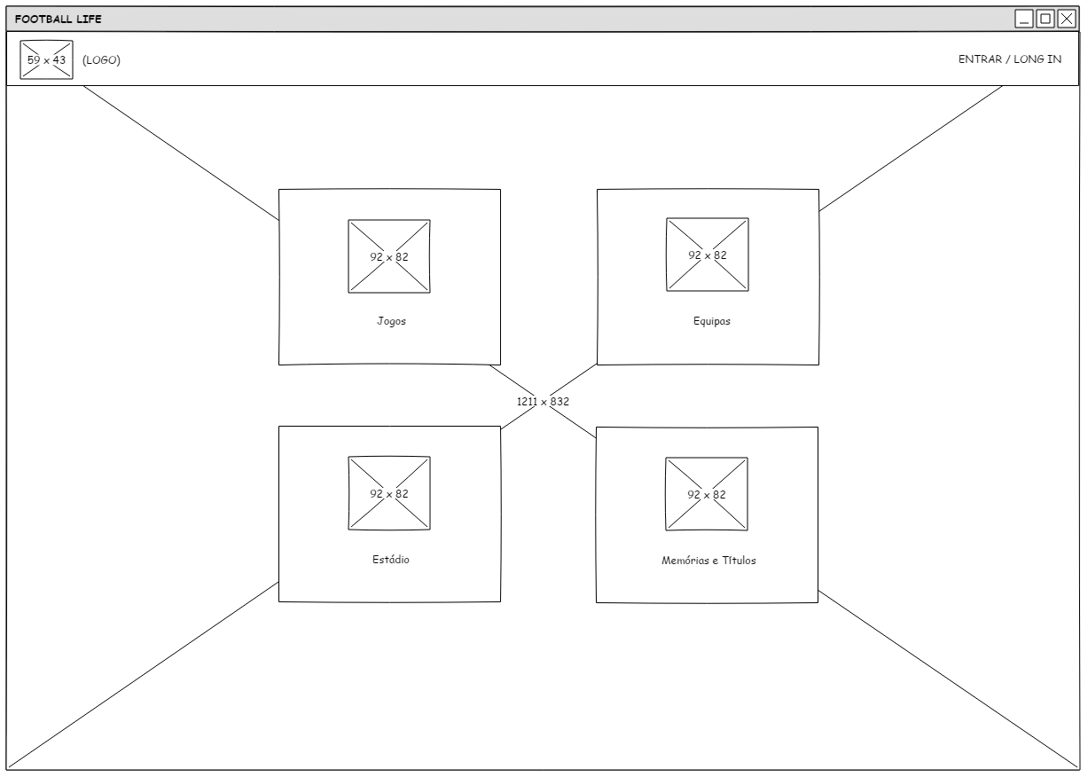
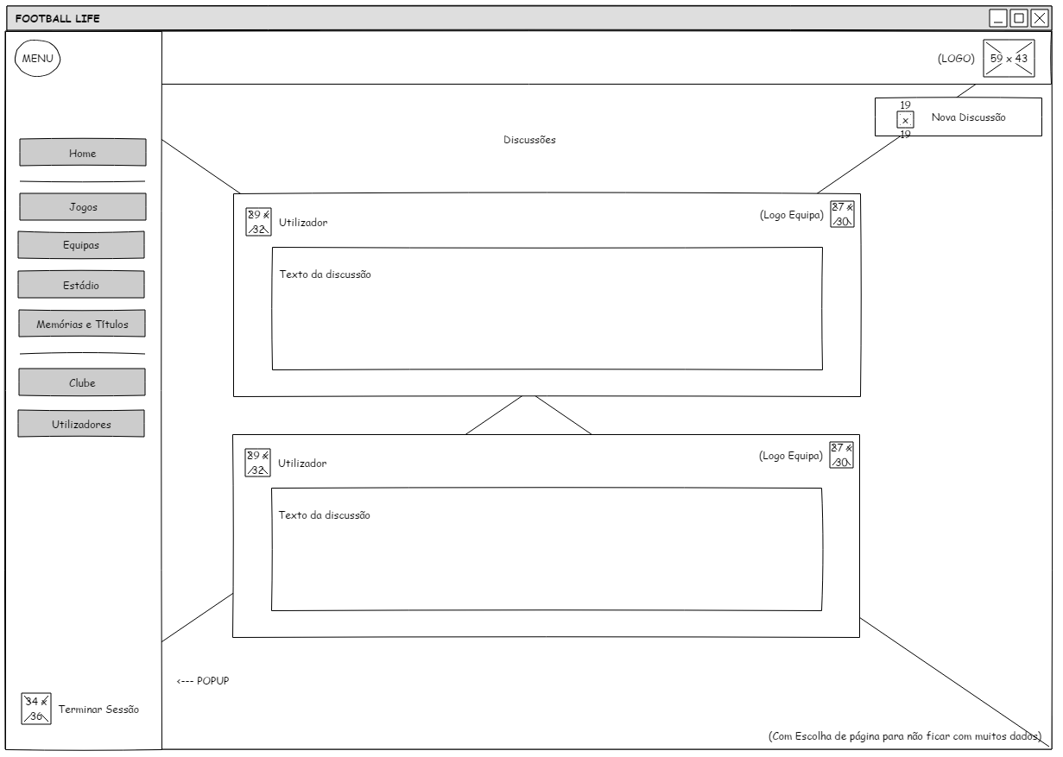
ONDE TUDO COMEÇOU

Slide 4
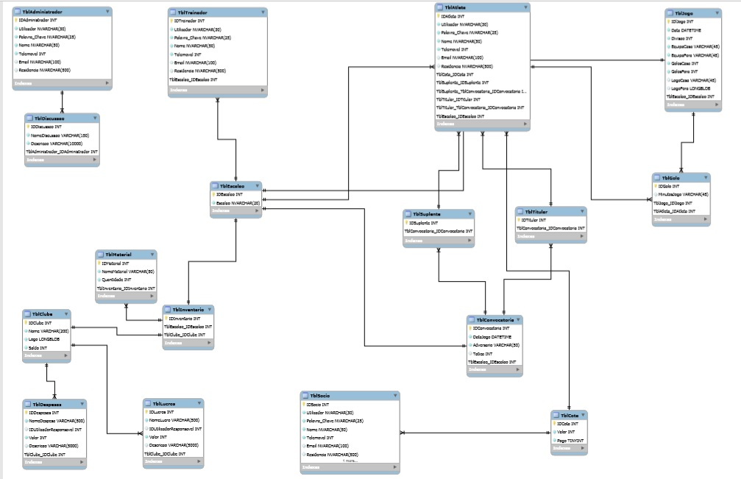
PROTÓTIPO DA BASE DE DADOS
17 Tabelas
0 Relações 1:n ou 0
Tabelas com poucos campos (Max 7, No FK)

Slide 5
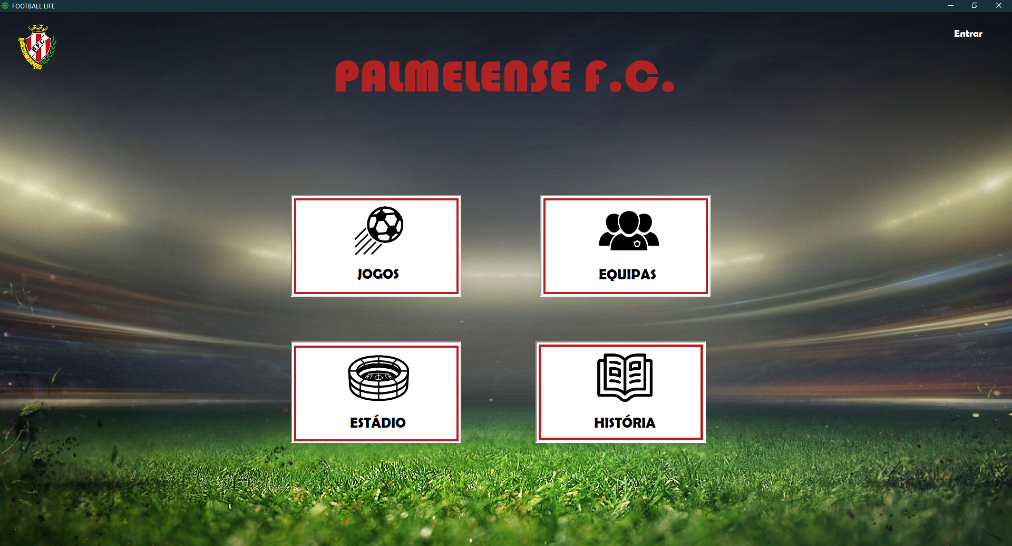
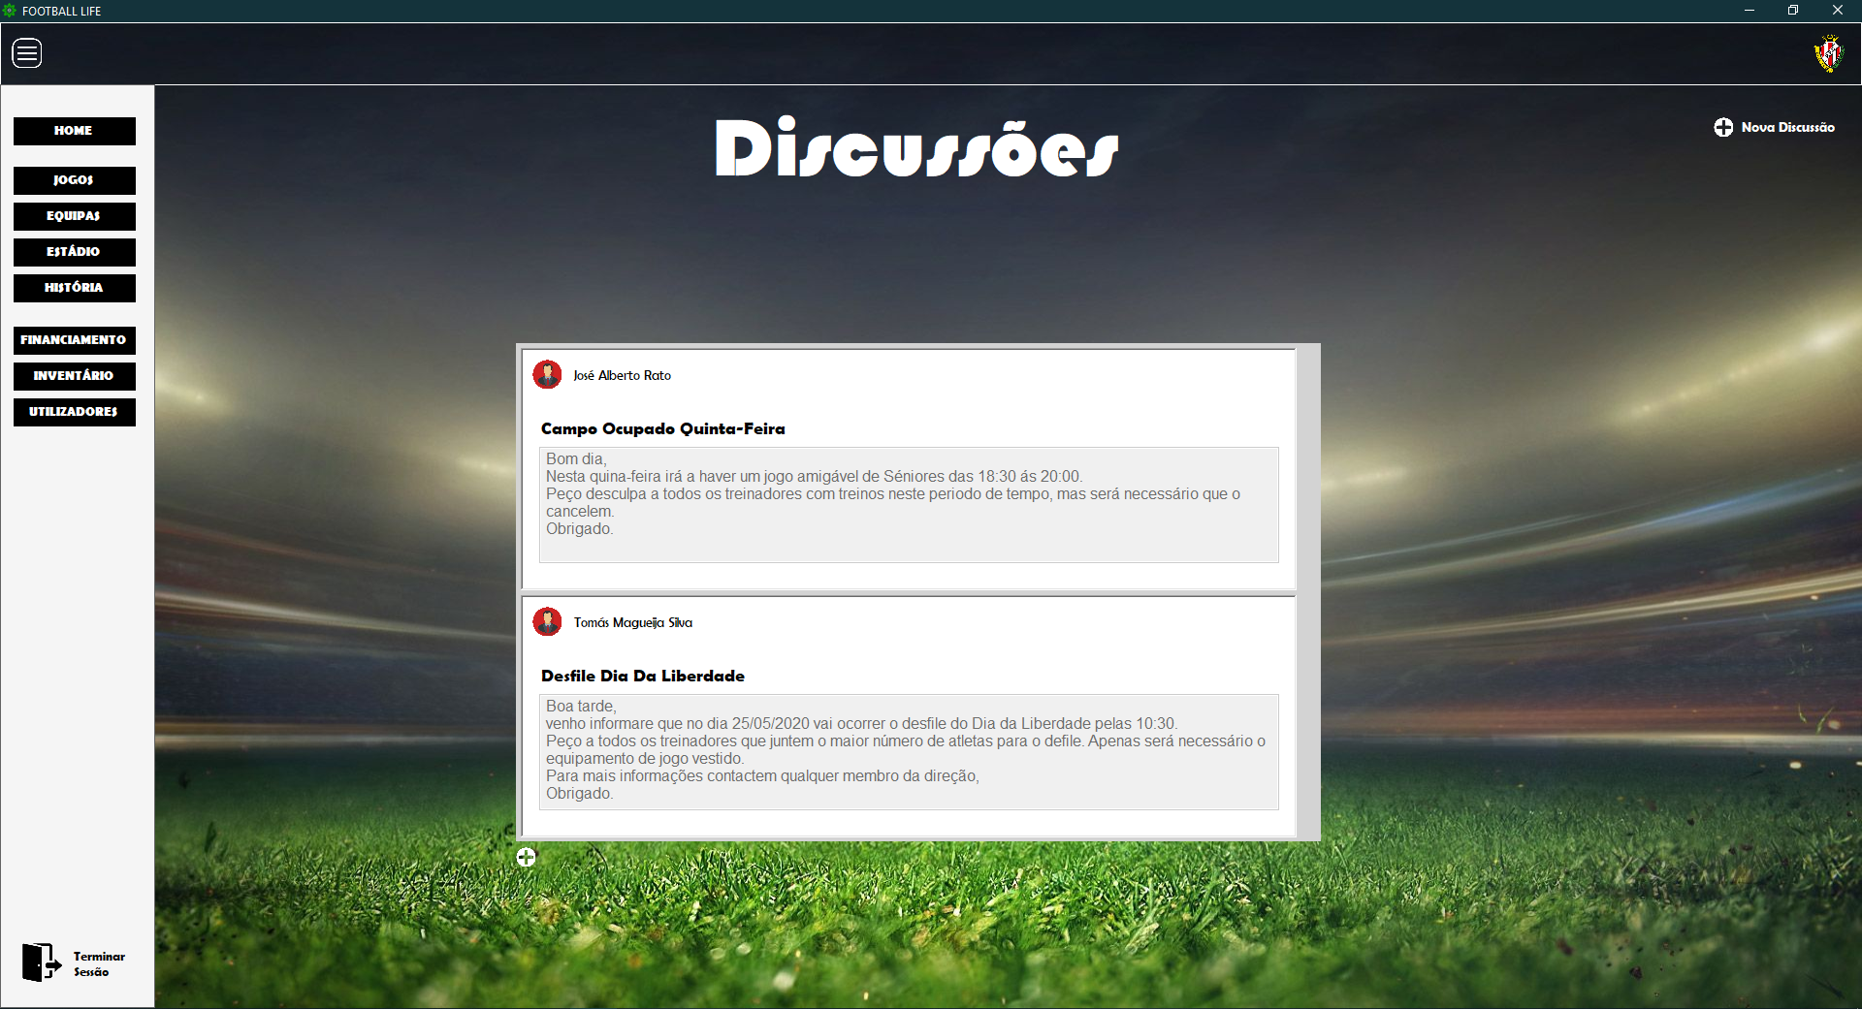
ATUALMENTE

Slide 6
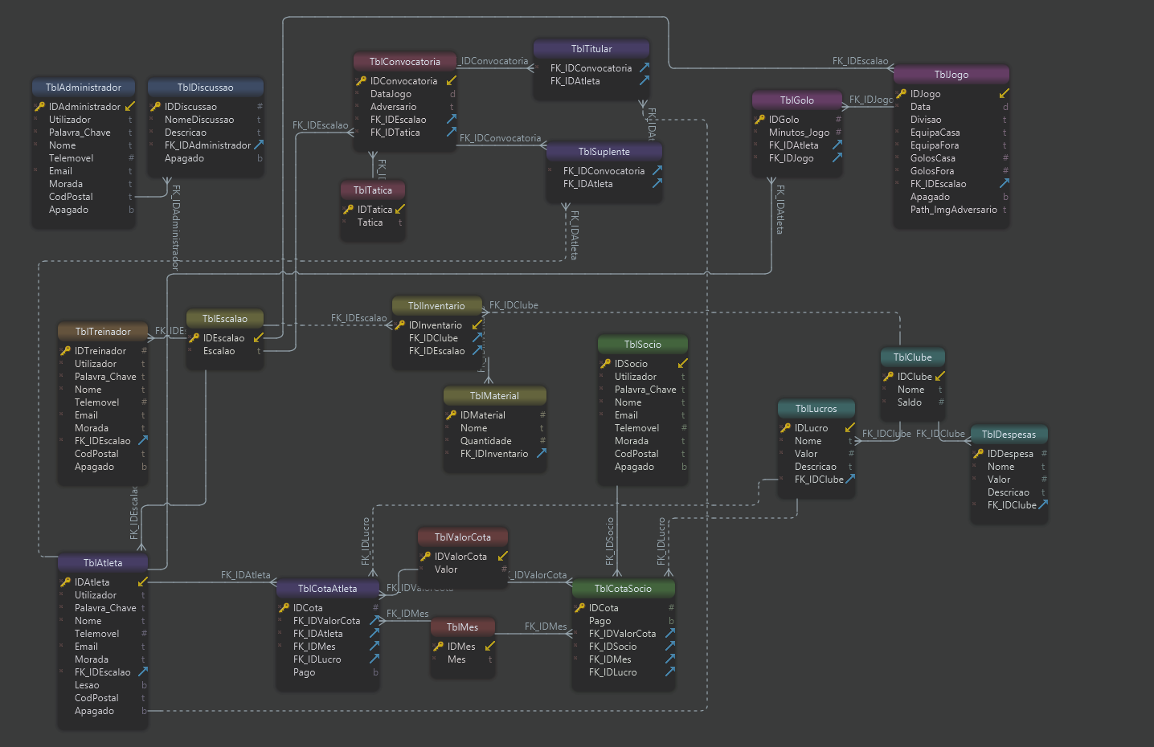
BASE DE DADOS
21 Tabelas (+4)
5 Relações 1:n ou 0
Tabelas com mais campos (Max 10, No FK)

Slide 7
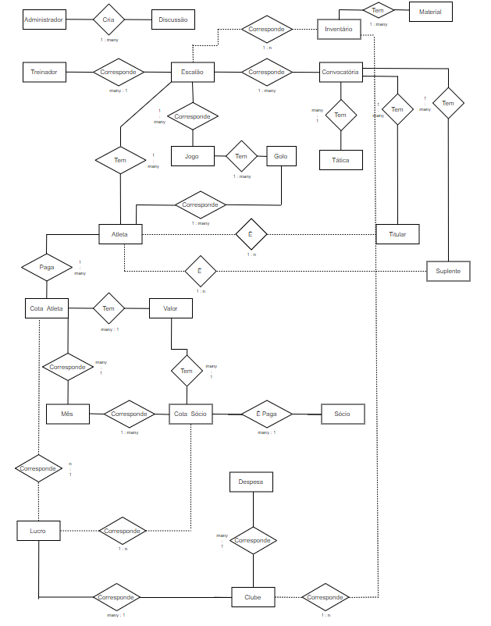

DIAGRAMA RELAÇÃO - ENTIDADE

